Slide 1


Alianza para la transformación del sector eléctrico colombiano

Slide 2
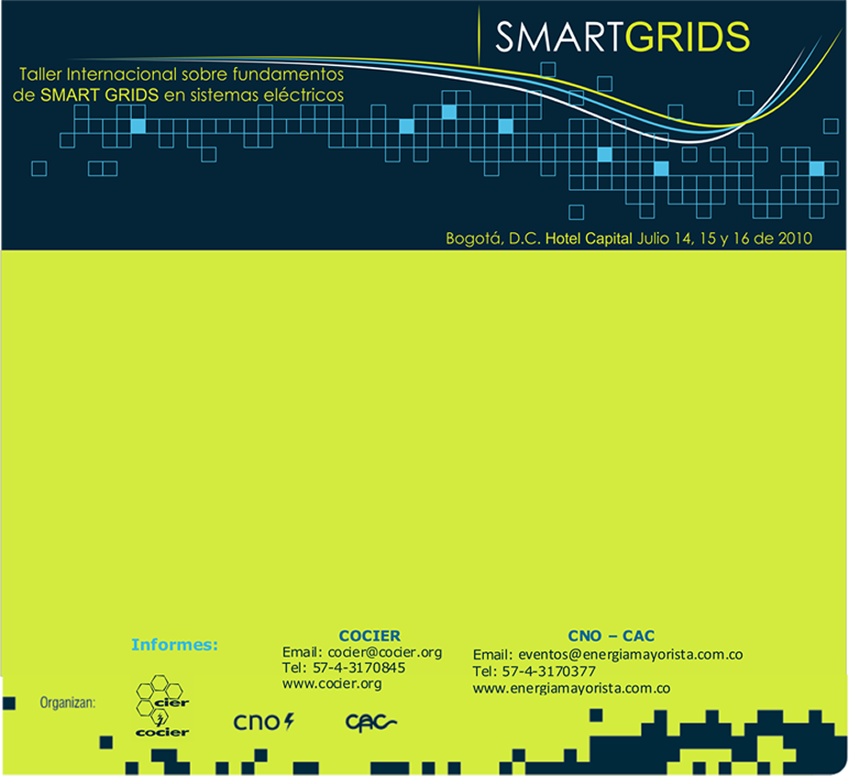
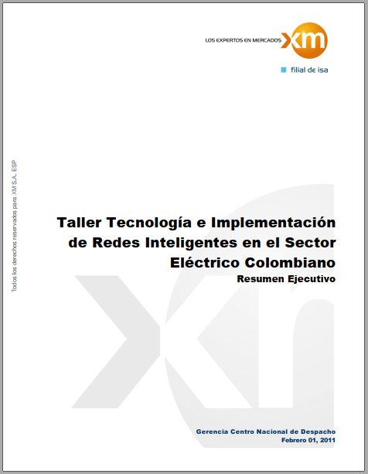
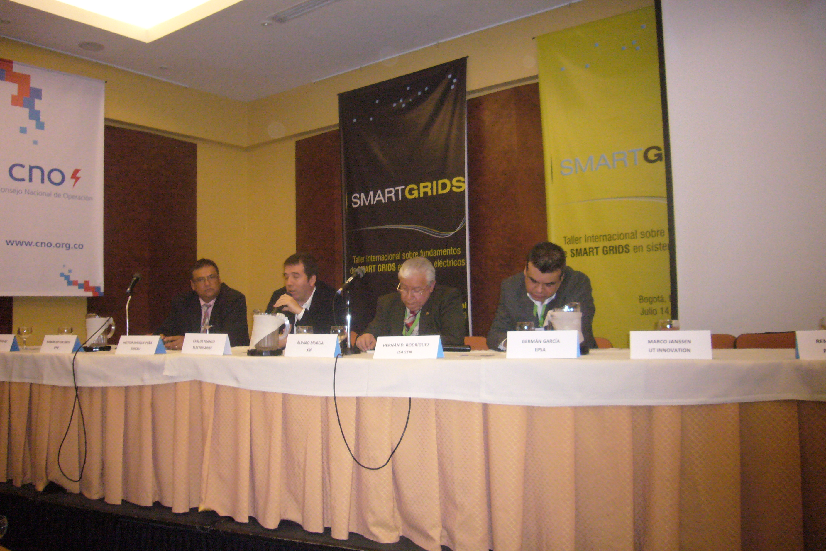
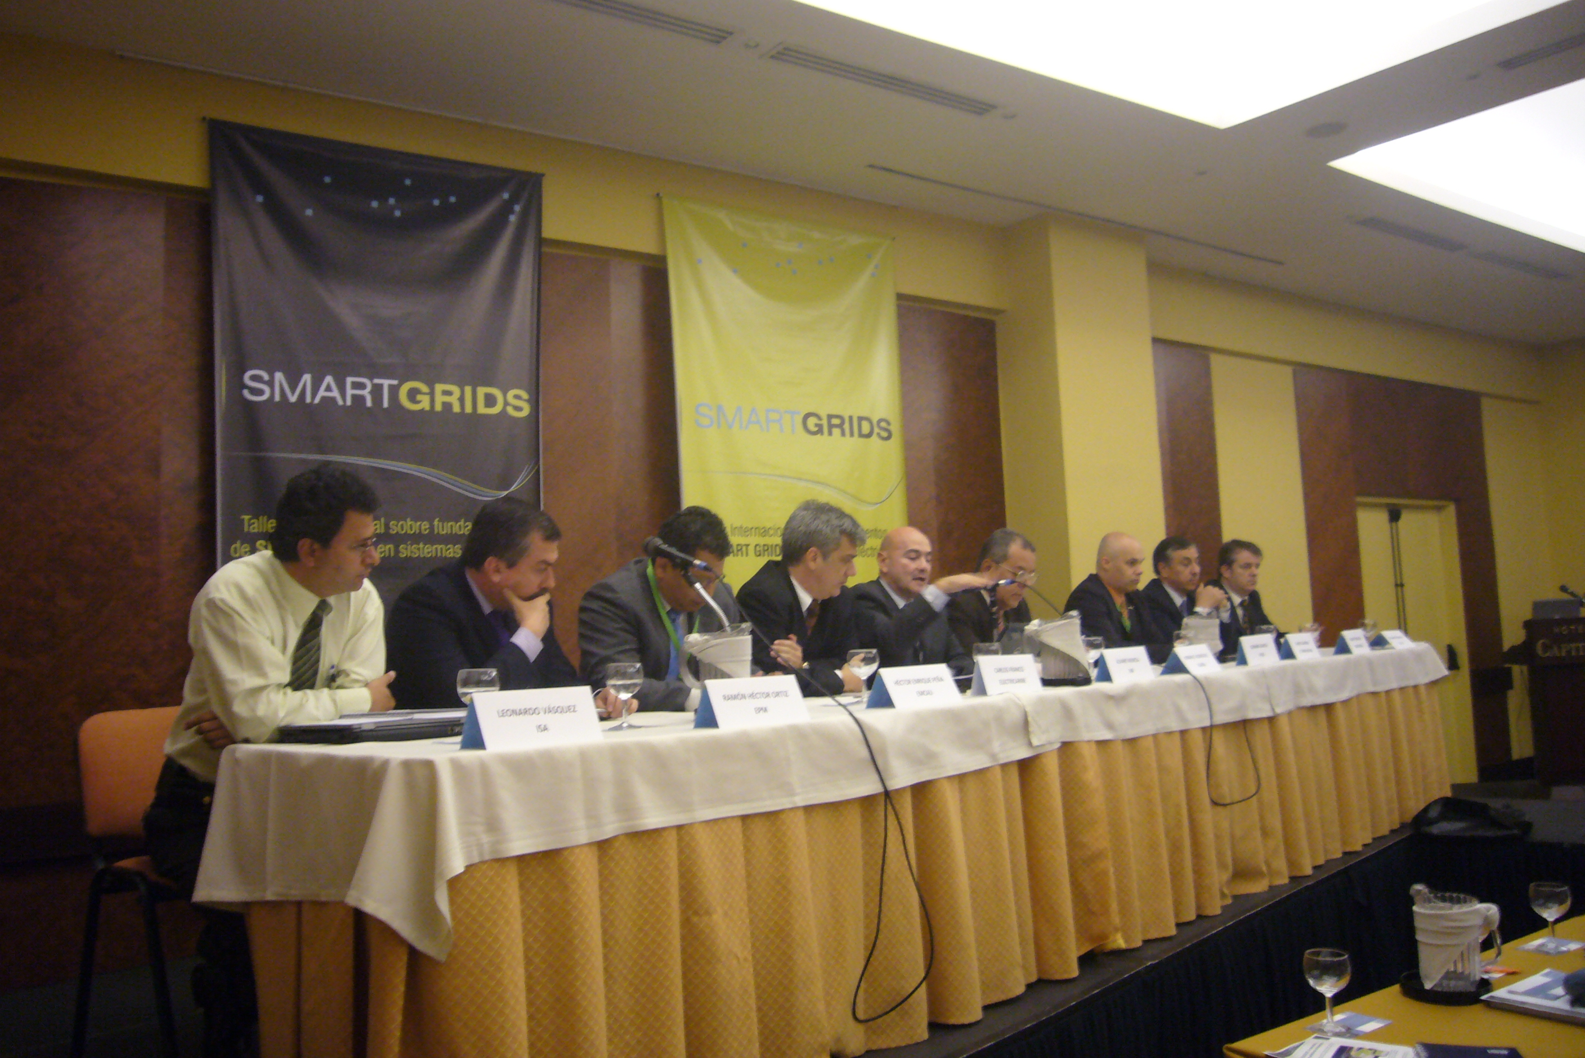
¡Dos hitos relevantes para nuestro origen!
Notes:
La idea surgió desde 2009 o antes, pero se fué consolidando con 2 hitos claves: A mitad del año 2010 con el 1er taller de smartgrid y el 2do con el desarrollo del taller de tecnología e implementación de redes inteligentes en noviembre del mismo año …
En la foto de la izquiera aparecen Alberto (CNO), José V (COCIER), Jorge (CAC), en la segunda foto estarían Leonardo (ISA), Ramón H. (EPM), Héctor (EMCALI), Carlos (Electricaribe), Álvaro (XM), Hernán (ISAGEN), Renato (RC) e invitados internacionales …

Slide 3
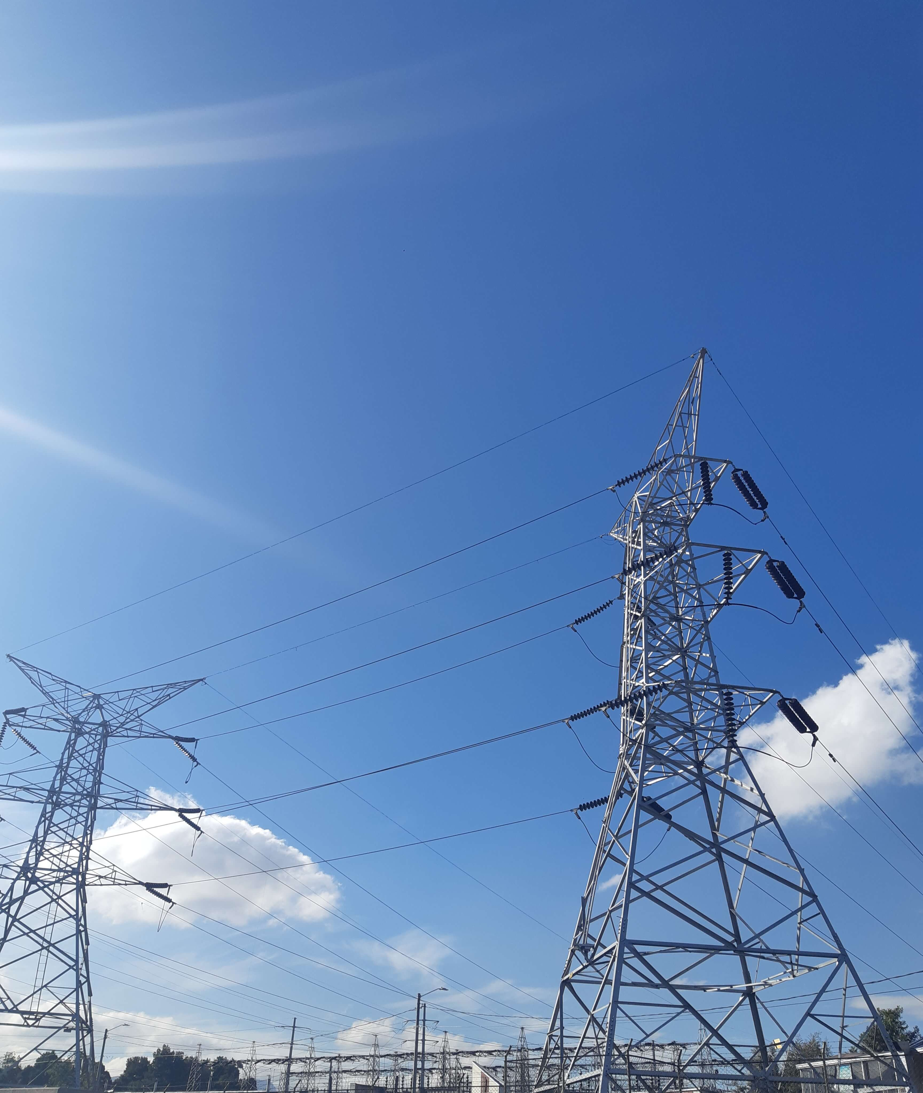






El origen …
A finales de 2010 las empresas y entidades
consolidaron una propuesta cuyo objetivo fue establecer concertadamente un marco de lineamientos, políticas y estrategias para el desarrollo del sector utilizando una estrategia de redes inteligentes orientada a la generación de valor y a la solución de retos que enfrenta el sector eléctrico.
Notes:
100% Operador / 90% Txn / 78%Dxn

Slide 4
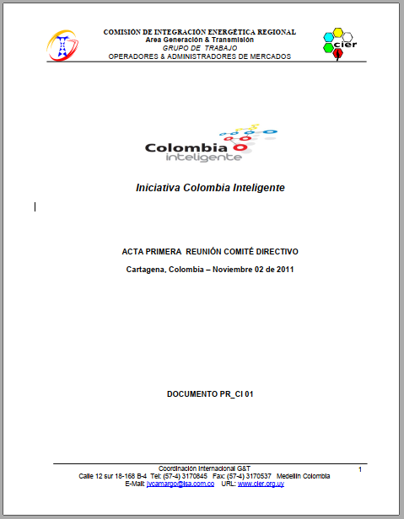
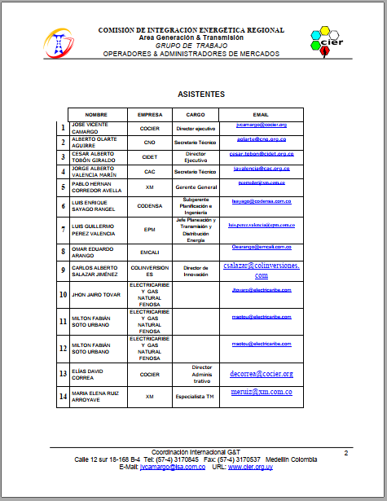
Y en 2011 oficializamos nuestro trabajo colaborativo …
Notes:
Queremos agradecerles aquellos q participaron en su primera reunion!

Slide 5




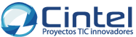


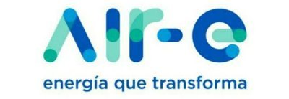













Hoy somos 20 miembros que generan espacios para la trasformación del sector eléctrico …
Miembros empresariales – desarrollo tecnológico
Miembros institucionales
Notes:
100% Operador / 90% Txn / 78%Dxn

Slide 6

Estos más de 10 años nos han permitido aprender y compartir conocimiento para la integración de nuevas tecnologías
Armonizar la visión en la toma de decisiones respecto a tecnologías …

Slide 7
¿Nuestra estrategia?
¡Acuerdo de buenas voluntades con objetivos específicos!
En el hacer …
Para lograr …
1 | Fomentar la creación de capacidades y conocimiento para el desarrollo de las redes inteligentes, en forma sinérgica y colaborativa Identificar necesidades Desarrollar Grupos de Trabajo Colaborativo - GTC Realizar referenciamientos
3 | Influir proactivamente la política, la regulación y la estandarización para la implantación de las redes inteligentes Inteligencia del sector Aportar a la política Aportar a la regulación
2 | Promover pilotos y proyectos de redes inteligentes, propiciando las alianzas estratégicas con otros sectores de la economía e identificando fuentes de financiación Plantear proyectos Desarrollar alianzas estratégicas Acceder a fuentes de financiación
4 | Generar una organización sustentable, capaz de lograr los objetivos anteriores Eficiencia operacional de la organización Asegurar gobierno corporativo

Slide 8
Con una estructura robusta y ágil …
Comité
Directivo
Acciones y actividades para transformar el sector
Sector
Arquitecto estratégico
Sector
Política
Reglas
Presidencia
Actores
Grupo Seguimiento Estratégico
Líder de Gestión
Líneas de acción (LA)
Analista Investigaciones
Productos
1
Empoderamiento del usuario
Analista Colaborativo
Proyectos sectoriales
2
Integración de tecnologías
Analista Organizacional
3
Transformación de la red
Grupos Trabajo Colaborativo (GTC)
Nivel operativo
Demanda Activa
Integración AMI
Integración DER
Modernización
Tecnologías flexibles, digitales y Telecom.

Slide 9
Generando productos específicos para el sector …
Sesiones de trabajo
+6
Grupos de trabajo colaborativo
Documentos de referenciamiento
+15
Socialización
Documentos con recomendaciones y lineamientos estratégicos
+5
Proyectos sectoriales
+10
Proyectos
Talleres de Co-creación
+10
Documentos con acciones de transformación
+3
2012
2013
2014
2015
2017
2018
2019
2020

Slide 10
Aportando para la transformación del sector …
1
Misión US
8
CEPAL-ONU
BID-RAE
Foro LATAM
Metering
Jornada ISA
ASOCODIS
CNO/CAC
COCME
3
Capacitación KOTRA-KEPCO
Jornada estandarización SGIP
Misión Canadá
7
Univ (8)
ANDESCO (2)
IEEE (3)
CINTEL
MME
FISE
CIER
1
USTDA –CI
8
UNAL
CCIE
ANDESCO
UNIPILOTO
IEEE (3)
ASOCODIS
2
Taller RD
Taller inter-operoperabilidad
10
ASOCODIS
AUTOMATISA
CCB/CCI/CNO
COCME / MEM
IEEE (2)
Solar Decathlon
Big Data
2
Grid-Edge WEF
Demanda Activa
5
ANDESCO
ANDICOM
WEC
MEM
CIER-FISE
5
Retos espectro
Potencial programas RD
Revisión acuerdo CNO788
Revisión hoja de ruta 2030 (MEM)
Microrredes sostenibles ZNI
9
ANDESCO
ANDICOM
WEC (2)
ZNI – SSPD
MME – USAID
CIER – GD
CNO-Ciber.
Utility Day
5
Aplicación programas RD
Microrredes sostenibles ZNI
Retos (CIER)
Retos (MEM)
Retos AMI (CAC)
Beneficios AMI (ANDESCO)
9
ANDICOM
WEC (2)
ZNI – SSPD
CIGRE / ERIAC
FISE IEEE/CIGRE
CNO-Ciberseguridad
IEEE
4
Fomento programas RD
Beneficios AMI (ANDESCO)
Programas RD – LBC (CAC)
Integración DER (WEC/COCIER)
Reto Cultura Energética
8
ANDICOM
CIGRE
CNO-Ciberseguridad
WEC (2)
IEEE (2)
Sesiones de trabajo
Socialización
2012
2013
2014
2015
2017
2018
2019
2020

Slide 11
Aportando para la transformación del sector …
1
Estudio de factibilidad técnica y económica de soluciones de redes inteligentes para el sector eléctrico colombiano
1
Identificar el potencial de la demanda activa en Colombia.
3
Demanda activa - PICGGme
Espectro misión critica
Diseño SNRI
2
Programas RD PICGGme
Guía Arquitectura tecnológica – 3 casos
3
Programas RD PICGGme
Guía Arquitectura conexión DER, señales digitales, PMU, almacenamiento
Guía arquitectura AMI – 14 casos
Proyectos
2014
2015
2017
2018
2019
2020

Slide 12

¿En qué estamos hoy?
Empoderamiento del usuario
Modernizacion de la red
Diseñar incentivos para promover la participación del usuario
Fomentar pilotos RD (ZNI-SIN) / AMI
Guía de comunidades energéticas
Reto comunidad energética
Criterios para la planeación de la red con DER
Criterios para el análisis de amenazas y vulnerabilidades del sistema (resiliencia/automatización)
Criterios para la gestión e intercambio de datos (AMI/DER)
Métricas para la modernización, resiliencia y flexibilidad
Tecnologías de soporte
Fomentar la transformación del sector
Requerimientos de bandas de frecuencia (espectro radioeléctrico)
Requerimientos de interoperabilidad e intercambio de datos (Estándares y protocolos)
Estado de la evolución de la guía de ciberseguridad
Estado de la implementación y madurez en prácticas de ciberseguridad

Slide 13
¡ Lecciones aprendidas que nos han permitido crecer !
Lección 1
La colaboración logra sinergias que permiten acelerar el despliegue de tecnologías en el país
Lección 3
La tecnología es un medio y no un fin para lograr la sostenibilidad del sector eléctrico
Lección 2
La tecnología es una herramienta que soporta la transformación del usuario y la recuperación del país
Lección 4
Definir una visión país de las tecnologías genera entendimiento, apropiación y eficiencias para el desarrollo sostenible del sector eléctrico

Slide 14
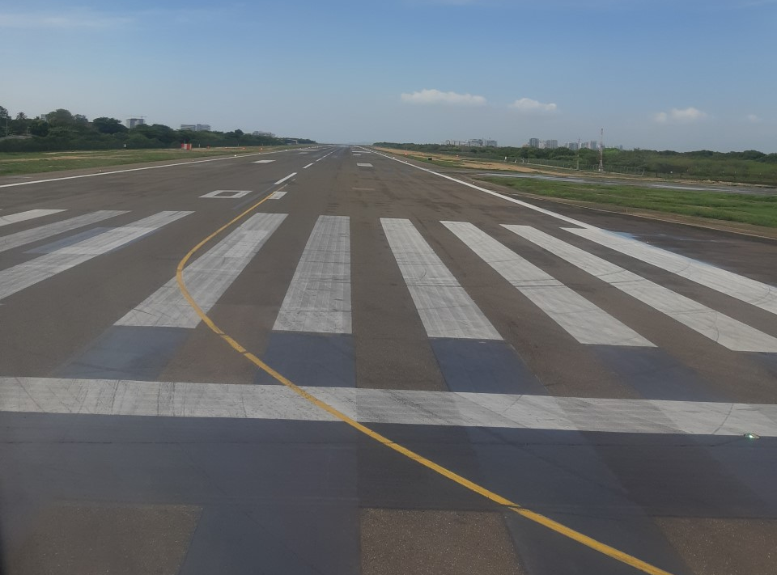
.. pero somos conscientes de los retos del sector …
Y para ello, monitoreamos permanente los avances tecnológicos, las acciones nacionales y nos proponemos metas a largo plazo …
Notes:
Tales como la misión de transformación, la hoja de ruta del hidrógeno, las actualizaciones normativas y/o regulatorias y acciones empresariales y académicas.

Slide 15

Nos preparamos para que …
En el 2030, Colombia Inteligente se consolida como la alianza referente de conocimiento y colaboración del sistema eléctrico colombiano que desarrolla capacidades y fortalece la toma de decisiones de los grupos claves de interés, habilitando la incorporación integral y eficiente de tecnologías para la funcionamiento sostenible y resiliente del sistema de energía transactivo, distribuido, digitalizado y asequible
1
Visión de desarrollo sostenible
1
Espacios colaborativos para generar conocimiento y fortalecer capacidades
2
Orientados en el hacer
2
Alianzas estratégicas para el desarrollo de proyectos
3
ESTRATEGIA
CULTURA
Acuerdos de buenas voluntades
Influencia proactiva en la política, la regulación y la estandarización para el desarrollo del sector eléctrico
4
Colaborativos y articuladores
3
5
Referentes sectoriales
1
La modernización del sistema eléctrico para el uso óptimo de recursos, tecnologías y sistemas
2
El empoderamiento del usuario para su participación activa en el sistema eléctrico
IMPACTO SECTORIAL
3
La apropiación de las mejores prácticas para la integración y uso de tecnologías
4
Habilitar el acceso a información para la creación de oportunidades tecnológicas
5
Inspirar la transformación de los actores del sector eléctrico

Slide 16
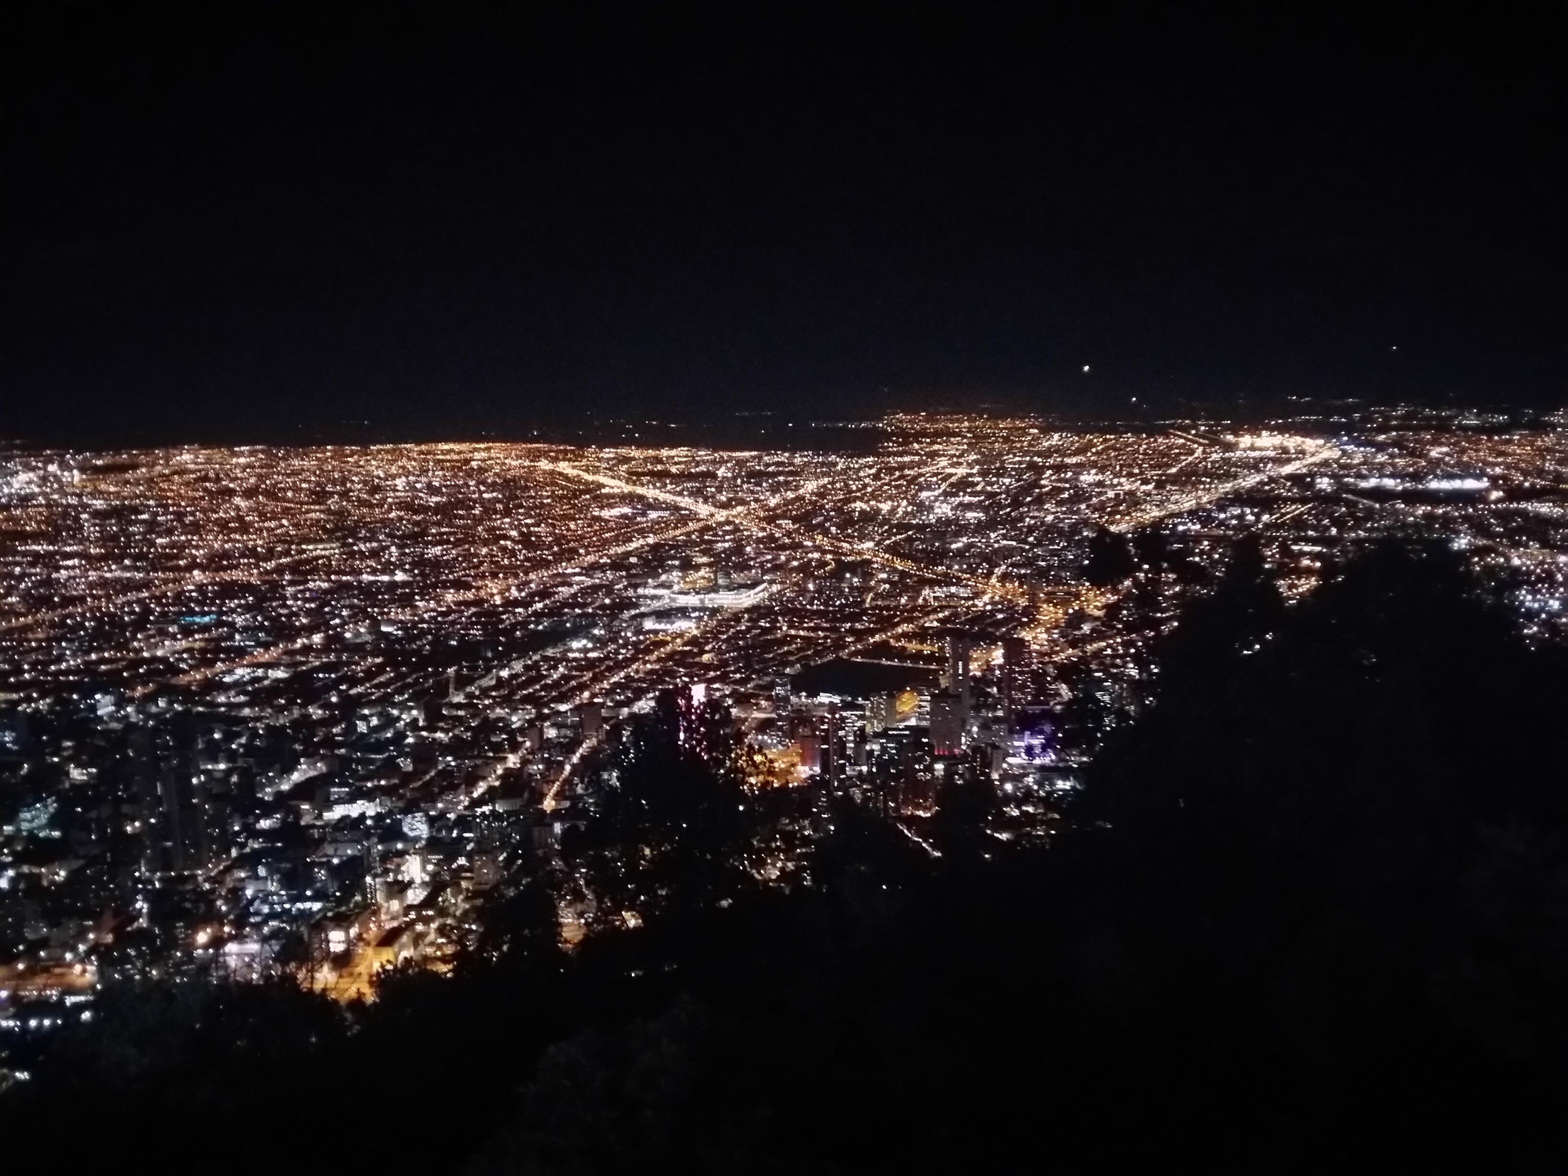
Mapa tecnológico: “una foto” en permanente evolución
Propósito | Líneas | 2021 - 2024 | 2025 - 2028 | 2029 -
Mejoramiento de la calidad del servicio al usuario
Servicios digitales
Plataformas digitales
Atención IA/Gemelo digital
Automatización RPA/ML
Plataformas CRM
Plataforma
PaaS
Información avanzada
Gobierno y Analítica datos
AMI
Dispositivos automatizados
Red flexible, automatizada y digital
Garantizar confiabilidad, seguridad e interoperabilidad en el servicio
µRedes
ADMS
SEIED
SEMU
SENCIT
AERED
Inv.Int
O&M IoT
HVDC
Operación flexible
O&M Drones
Operación híbrida HVDC-AC/FACTS
O&M Gemelo digital/RA
Operación con sistemas autónomos-IA
MSFS: aplicaciones T/D
Plataforma Servicios de Red
RD-MK
AEU
DERMS
Habilitar servicios descentralizados, flexibles y multi-producto
Recursos distribuidos
AG
RD-ToU
V1G
V2G
Plataforma Servicios transaccionales
Técnicas servicios transaccionales
BEMS/HEMS
Comunidad E
P2P
BC/DLT
Gestión de activos
Servicios en la nube
GA-Economía circular
Eficiencia operacional y convergencia tecnológica
DSO/TSO1
DSO/TSO2
Arquitectura tecnológica
Interoperabilidad
Ciber Local
RT dedicadas
Ciber Sectorial
RT privadas
Ciber Intersectorial
Notes:
Las tecnologías tienen un propósito
El mejoramiento de la calidad del servicio al usuario
Garantizar la confiabilidad, seguridad e interoperabilidad en el servicio
Habilitar servicios descentralizados, flexibles y multi-producto
Las tecnologías tienen fases para su integración al servicio de la energía eléctrica
Aprendizaje -pilotos-
Aplicaciones focalizadas
Aplicaciones generalizadas
Tecnologías desarrolladas para impulsar la transformación del sector 2020-2030
La ubicación en el mapa representaría el horizonte de tiempo donde ya existen aplicaciones focalizadas y se requiere acelerar su implementación a aplicaciones generalizadas, sin desconocer que un actor pueda previamente generar conocimiento y capacidades
Tecnologías afines a los objetivos de la organización
Priorización para realizar referenciamientos, identificar lecciones aprendidas a nivel internacional y nacional, brechas en el país y sus acciones para su implementación, lo cual sería el insumo para el diseño del plan de acción anual de la organización

Slide 17
En que vamos a trabajar en el 2022 …
1
2
Masificación
AMI
Participación activa de la demanda
3
4
5
Modernización de la red
Digitalización del servicio
Ciberseguridad y telecomunicaciones
Notes:
GTC Integración AMI
GTC Demanda Activa
GTC Modernización de la red: conexión de infraestructura inteligente: Interoperabilidad, ciberseguridad y telecomunicaciones (infraestructura de conexión p.e. a vehículos, AE, …).
GTC Digitalización & 4ta RI: plan de transición, el valor del dato, analítica de datos, IA, DT, ML.
Monitorear:
Hidrógeno: analizar el foco sobre la cadena de valor (¿movilidad? o potencial dentro de una red inteligente, vigilar a las entidades que trabajan en ello: socializar avances de estas entidades).

Slide 18
Nuestros logros han sido posible gracias a:
Haz parte de la alianza y trabajemos juntos por la transformación del sector eléctrico
Notes:
Agredecemos a las entidades y empresas por participar y facilitar espacio para la discusión y socialización de las actividades de colombia inteligente

Slide 19

Gracias !!!
Presidente: Jaime Alejandro Zapata Uribe - XM
jazapata@xm.com.co
Vicepresidente: Alberto Olarte A. - CNO
aolarte@cno.org.co
Contacto:
Juan David Molina C. Ing. Electricista. D.Sc. M.Sc. Esp.
Líder de Gestión
juandavid.molina@colombiainteligente.org
(+57) 3188216483 / (+574) 4441211 Ext. 190
Edf. TecnoParque, Piso 13. CIDET.
Carrera 46 # 56 – 11. CP:050012
Medellín, Colombia.
http://www.colombiainteligente.org/
@colombiaintelig

